Slide 1

entityLifecycle
mergingDetached

Slide 2

Specification: JSR-000220 Enterprise JavaBeans v.3.x Java Persistence API
entityLifecycle
mergingDetached

Slide 3
Specification: JSR-000220 Enterprise JavaBeans v.3.x Java Persistence API
Der Persistenz-Lebenszyklus
Transient
Removed
Persistent
Detached
Hibernate: Session für die Verwaltung zuständig
JPA: Entity-Manager ( kursiv )

Slide 4

Specification: JSR-000220 Enterprise JavaBeans v.3.x Java Persistence API
Der Persistenz-Lebenszyklus
Objekte die mit new instanziiert werden sind NICHT sofort persistent, sondern transient ( flüchtig, vergänglich ). Das bedeutet…
… sie sind NICHT mit einer Datenbank-Tabellenzeile verknüpft
Transient
Removed
Persistent
Detached
Hibernate: Session für die Verwaltung zuständig
JPA: Entity-Manager ( kursiv )

Slide 5
Specification: JSR-000220 Enterprise JavaBeans v.3.x Java Persistence API
Der Persistenz-Lebenszyklus
Objekte die mit new instanziiert werden sind NICHT sofort persistent, sondern transient ( flüchtig, vergänglich ). Das bedeutet…
… sie sind NICHT mit einer Datenbank-Tabellenzeile verknüpft
Transient
Removed
Persistent
Detached
Hibernate: Session für die Verwaltung zuständig
JPA: Entity-Manager ( kursiv )

Slide 6
Specification: JSR-000220 Enterprise JavaBeans v.3.x Java Persistence API
Der Persistenz-Lebenszyklus
Objekte die mit new instanziiert werden sind NICHT sofort persistent, sondern transient ( flüchtig, vergänglich ). Das bedeutet…
Ihr Zustand ist verloren, sobald sie von
keinem Objekt mehr referenziert werden
… sie sind NICHT mit einer Datenbank-Tabellenzeile verknüpft
Transient
Removed
Persistent
Detached
Hibernate: Session für die Verwaltung zuständig
JPA: Entity-Manager ( kursiv )

Slide 7
Specification: JSR-000220 Enterprise JavaBeans v.3.x Java Persistence API
Der Persistenz-Lebenszyklus
Objekte die mit new instanziiert werden sind NICHT sofort persistent, sondern transient ( flüchtig, vergänglich ). Das bedeutet…
… sie sind NICHT mit einer Datenbank-Tabellenzeile verknüpft
Transient
Removed
Persistent
Ist die Instanz mit einer Datenbankidentität (d.h Primärschlüsselwert ist gesetzt)
Persistente Instanzen sind immer mit einem Persistenzkontext assoziiert
Detached
Hibernate: Session für die Verwaltung zuständig
JPA: Entity-Manager ( kursiv )

Slide 8
Specification: JSR-000220 Enterprise JavaBeans v.3.x Java Persistence API
Der Persistenz-Lebenszyklus
Objekte die mit new instanziiert werden sind NICHT sofort persistent, sondern transient ( flüchtig, vergänglich ). Das bedeutet…
… sie sind NICHT mit einer Datenbank-Tabellenzeile verknüpft
Transient
Removed
Persistent
Ist die Instanz mit einer Datenbankidentität (d.h Primärschlüsselwert ist gesetzt)
Persistente Instanzen sind immer mit einem Persistenzkontext assoziiert
Detached
Hibernate: Session für die Verwaltung zuständig
JPA: Entity-Manager ( kursiv )

Slide 9
Specification: JSR-000220 Enterprise JavaBeans v.3.x Java Persistence API
Der Persistenz-Lebenszyklus
Objekte die mit new instanziiert werden sind NICHT sofort persistent, sondern transient ( flüchtig, vergänglich ). Das bedeutet…
… sie sind NICHT mit einer Datenbank-Tabellenzeile verknüpft
Transient
Removed
Persistent
Ist die Instanz mit einer Datenbankidentität (d.h Primärschlüsselwert ist gesetzt)
Persistente Instanzen sind immer mit einem Persistenzkontext assoziiert
Detached
Hibernate: Session für die Verwaltung zuständig
JPA: Entity-Manager ( kursiv )

Slide 10
Specification: JSR-000220 Enterprise JavaBeans v.3.x Java Persistence API
Der Persistenz-Lebenszyklus
Transient
Removed
Persistent
Detached
Detached ( entkoppelt )
… im Hinblick auf die Persistenz…
….typischer Übergang einer Instanz ( Unit of Work )

Slide 11
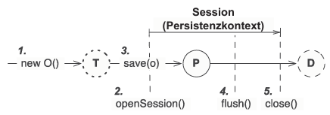
Specification: JSR-000220 Enterprise JavaBeans v.3.x Java Persistence API
Der Persistenz-Lebenszyklus
Transient
Removed
Persistent
Detached
Detached ( entkoppelt )
… im Hinblick auf die Persistenz…
….typischer Übergang einer Instanz ( Unit of Work )

Slide 12
Specification: JSR-000220 Enterprise JavaBeans v.3.x Java Persistence API
Der Persistenz-Lebenszyklus
Transient
Removed
Persistent
Detached
Detached ( entkoppelt )
Objekt ist zuerst transient weil es von der Applikation neu erstellt wurde …

Slide 13
Specification: JSR-000220 Enterprise JavaBeans v.3.x Java Persistence API
Der Persistenz-Lebenszyklus
Transient
Removed
Persistent
Detached
Detached ( entkoppelt )
Objekt ist zuerst transient weil es von der Applikation neu erstellt wurde …

Slide 14
Specification: JSR-000220 Enterprise JavaBeans v.3.x Java Persistence API
Der Persistenz-Lebenszyklus
Transient
Removed
Persistent
Detached
Detached ( entkoppelt )
Objekt ist zuerst transient weil es von der Applikation neu erstellt wurde …

Slide 15
Specification: JSR-000220 Enterprise JavaBeans v.3.x Java Persistence API
Der Persistenz-Lebenszyklus
Transient
Removed
Persistent
Detached
Detached ( entkoppelt )
Dann wird Objekt persistent gemacht mit
Operationen des Persistenzmanagers bzw…
Objekt ist zuerst transient weil es von der Applikation neu erstellt wurde …

Slide 16
Specification: JSR-000220 Enterprise JavaBeans v.3.x Java Persistence API
Der Persistenz-Lebenszyklus
Transient
Removed
Persistent
Detached
Detached ( entkoppelt )
Dann wird Objekt persistent gemacht mit
Operationen des Persistenzmanagers bzw…
…. bzw der Persistenzkontext wird an einem bestimmten Punkt mit der Datenbank synchronisiert ( zB mit SQL INSERT)

Slide 17
Specification: JSR-000220 Enterprise JavaBeans v.3.x Java Persistence API
Der Persistenz-Lebenszyklus
Transient
Removed
Persistent
Detached
Detached ( entkoppelt )
Dann wird Objekt persistent gemacht mit
Operationen des Persistenzmanagers bzw…
…. bzw der Persistenzkontext wird an einem bestimmten Punkt mit der Datenbank synchronisiert ( zB mit SQL INSERT)

Slide 18
Specification: JSR-000220 Enterprise JavaBeans v.3.x Java Persistence API
Der Persistenz-Lebenszyklus
Transient
Removed
Persistent
Detached
Detached ( entkoppelt )
Dann wird Objekt persistent gemacht mit
Operationen des Persistenzmanagers bzw…
…. bzw der Persistenzkontext wird an einem bestimmten Punkt mit der Datenbank synchronisiert ( zB mit SQL INSERT)

Slide 19
Specification: JSR-000220 Enterprise JavaBeans v.3.x Java Persistence API
Der Persistenz-Lebenszyklus
Transient
Removed
Persistent
Detached
Detached ( entkoppelt )
Dann wird Objekt persistent gemacht mit
Operationen des Persistenzmanagers bzw…
…. bzw der Persistenzkontext wird an einem bestimmten Punkt mit der Datenbank synchronisiert ( zB mit SQL INSERT)

Slide 20
Specification: JSR-000220 Enterprise JavaBeans v.3.x Java Persistence API
Der Persistenz-Lebenszyklus
Transient
Removed
Persistent
Detached
Detached ( entkoppelt )
Dann wird Objekt persistent gemacht mit
Operationen des Persistenzmanagers bzw…
…. bzw der Persistenzkontext wird an einem bestimmten Punkt mit der Datenbank synchronisiert ( zB mit SQL INSERT)

Slide 21
Specification: JSR-000220 Enterprise JavaBeans v.3.x Java Persistence API
Der Persistenz-Lebenszyklus
Transient
Removed
Persistent
Detached
Detached ( entkoppelt )
….die Unit of Work ist nun komplett und der Persistenzkontext wird geschlossen. Dieser Zustand nennt sich nun detached entkoppelt.

Slide 22
Specification: JSR-000220 Enterprise JavaBeans v.3.x Java Persistence API
Der Persistenz-Lebenszyklus
Transient
Removed
Persistent
Detached
Detached ( entkoppelt )
….die Unit of Work ist nun komplett und der Persistenzkontext wird geschlossen. Dieser Zustand nennt sich nun detached entkoppelt.

Slide 23
Specification: JSR-000220 Enterprise JavaBeans v.3.x Java Persistence API
Der Persistenz-Lebenszyklus
Transient
Removed
Persistent
Detached
Detached ( entkoppelt )
- Das Objekt ist NICHT mehr an einem Persistenzkontext gekoppelt
- Der Zustand ist NICHT mehr garantiert mit der Datenbank synchronisiert, bzw

Slide 24
Specification: JSR-000220 Enterprise JavaBeans v.3.x Java Persistence API
Der Persistenz-Lebenszyklus
Transient
Removed
Persistent
Detached
Detached ( entkoppelt )
- Das Objekt ist NICHT mehr an einem Persistenzkontext gekoppelt
- Der Zustand ist NICHT mehr garantiert mit der Datenbank synchronisiert

Slide 25
Specification: JSR-000220 Enterprise JavaBeans v.3.x Java Persistence API
Der Persistenz-Lebenszyklus
Transient
Removed
Persistent
Detached
Detached ( entkoppelt )
- Das Objekt ist NICHT mehr an einem Persistenzkontext gekoppelt
- Der Zustand ist NICHT mehr garantiert mit der Datenbank synchronisiert

Slide 26
Specification: JSR-000220 Enterprise JavaBeans v.3.x Java Persistence API
Der Persistenz-Lebenszyklus
Transient
Removed
Persistent
Detached
Detached ( entkoppelt )
- Das Objekt ist NICHT mehr an einem Persistenzkontext gekoppelt
- Der Zustand ist NICHT mehr garantiert mit der Datenbank synchronisiert

Slide 27
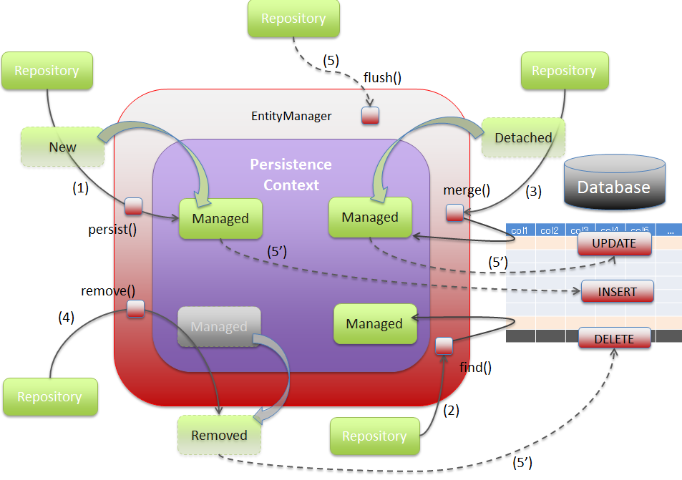
Specification: JSR-000220 Enterprise JavaBeans v.3.x Java Persistence API

Slide 28
Specification: JSR-000220 Enterprise JavaBeans v.3.x Java Persistence API

Slide 29
Specification: JSR-000220 Enterprise JavaBeans v.3.x Java Persistence API

Slide 30
Specification: JSR-000220 Enterprise JavaBeans v.3.x Java Persistence API

Slide 31
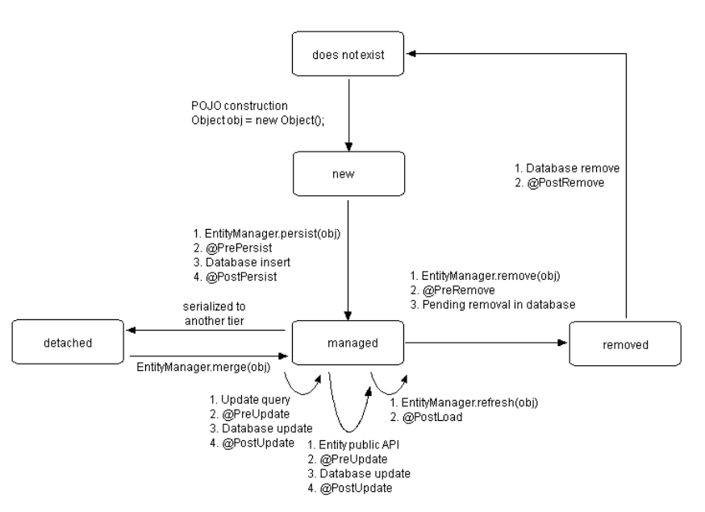
Specification: JSR-000220 Enterprise JavaBeans v.3.x Java Persistence API

Slide 32
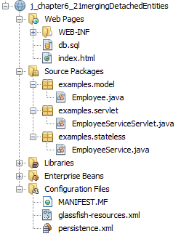
Specification: JSR-000220 Enterprise JavaBeans v.3.x Java Persistence API

Slide 33
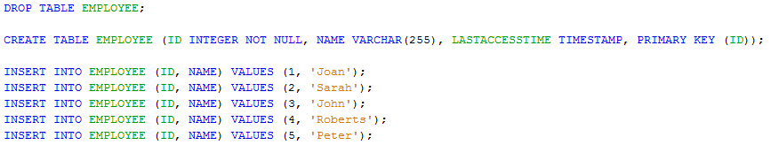
Specification: JSR-000220 Enterprise JavaBeans v.3.x Java Persistence API

Slide 34
Specification: JSR-000220 Enterprise JavaBeans v.3.x Java Persistence API

Slide 35
Specification: JSR-000220 Enterprise JavaBeans v.3.x Java Persistence API

Slide 36
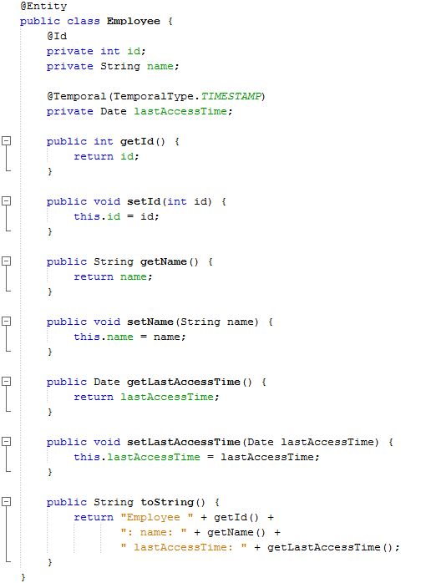
Specification: JSR-000220 Enterprise JavaBeans v.3.x Java Persistence API

Slide 37
Specification: JSR-000220 Enterprise JavaBeans v.3.x Java Persistence API

Slide 38
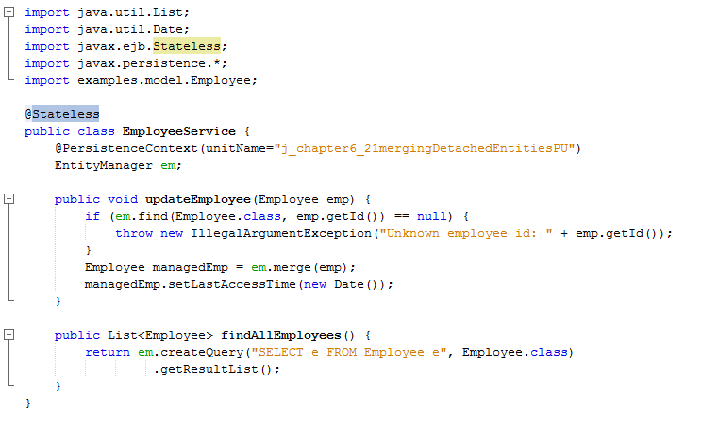
Specification: JSR-000220 Enterprise JavaBeans v.3.x Java Persistence API

Slide 39
Specification: JSR-000220 Enterprise JavaBeans v.3.x Java Persistence API

Slide 40
Specification: JSR-000220 Enterprise JavaBeans v.3.x Java Persistence API

Slide 41
Specification: JSR-000220 Enterprise JavaBeans v.3.x Java Persistence API

Slide 42
Specification: JSR-000220 Enterprise JavaBeans v.3.x Java Persistence API

Slide 43
Specification: JSR-000220 Enterprise JavaBeans v.3.x Java Persistence API

Slide 44
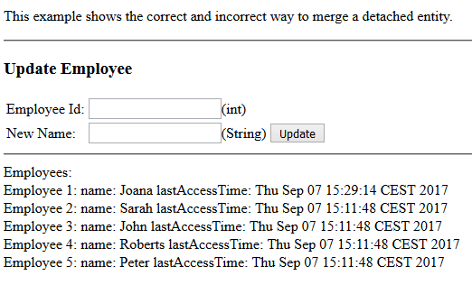
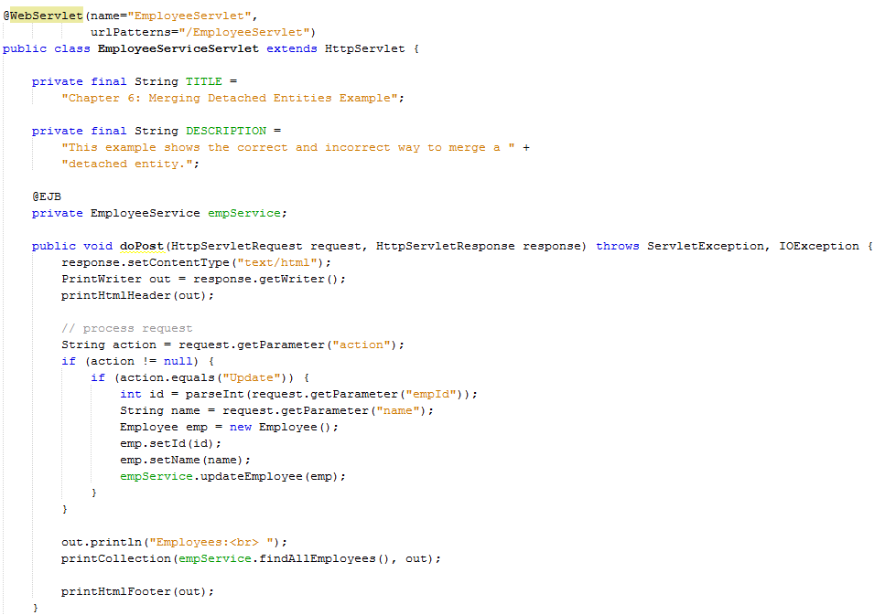
Specification: JSR-000220 Enterprise JavaBeans v.3.x Java Persistence API

Slide 45
Specification: JSR-000220 Enterprise JavaBeans v.3.x Java Persistence API

Slide 46
Specification: JSR-000220 Enterprise JavaBeans v.3.x Java Persistence API

Slide 47
Specification: JSR-000220 Enterprise JavaBeans v.3.x Java Persistence API

Slide 48
Specification: JSR-000220 Enterprise JavaBeans v.3.x Java Persistence API

Slide 49
Specification: JSR-000220 Enterprise JavaBeans v.3.x Java Persistence API

Slide 50
Specification: JSR-000220 Enterprise JavaBeans v.3.x Java Persistence API

Slide 51
Specification: JSR-000220 Enterprise JavaBeans v.3.x Java Persistence API

Slide 52
Specification: JSR-000220 Enterprise JavaBeans v.3.x Java Persistence API

Slide 53
Specification: JSR-000220 Enterprise JavaBeans v.3.x Java Persistence API

Slide 54
Specification: JSR-000220 Enterprise JavaBeans v.3.x Java Persistence API

Slide 55
Specification: JSR-000220 Enterprise JavaBeans v.3.x Java Persistence API

Slide 56
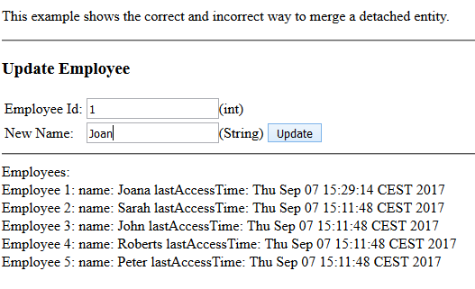
Specification: JSR-000220 Enterprise JavaBeans v.3.x Java Persistence API

Slide 57
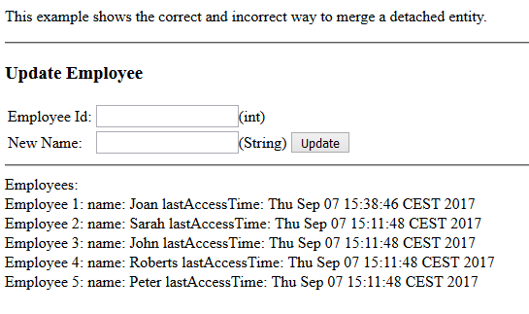
Specification: JSR-000220 Enterprise JavaBeans v.3.x Java Persistence API

Slide 58
Specification: JSR-000220 Enterprise JavaBeans v.3.x Java Persistence API
exercise

Slide 59
Specification: JSR-000220 Enterprise JavaBeans v.3.x Java Persistence API

